Slide 1
Operationalisierungen und Messungen

Slide 2
Eine Einfache Forschungssituation
X
Theorie und Hypothesen
Y
a
Empirie und Forschungsdesign
b
Notes:
Nach Jahn 2006 Kapitel 6
Beispiel – Armut macht Populistisch

Slide 3
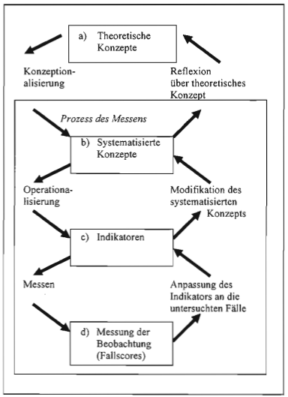
Operationalisierung
Prozess um Konzepte in Messungen umzuwandeln
Auch: Entwicklung von spezifischen Abläufen um empirische Daten zu erheben
Theoretische geleitet
Oft rekursiv
Unterschiedliche Ansätze = unterschiedlicher Fokus
Validität und Reliabilität als Standard

Slide 4
Operationalisierung: Konzept zur Variable
Qualitative Methoden (0/1) → logische Konzepte
Qualitative Comparative Analysis (QCA)
Quantitativ:
Nominal / Kategorien
Ordinal
Intervall

Slide 5
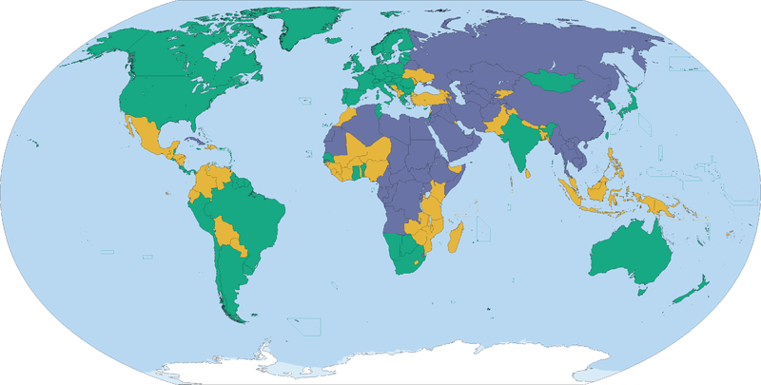
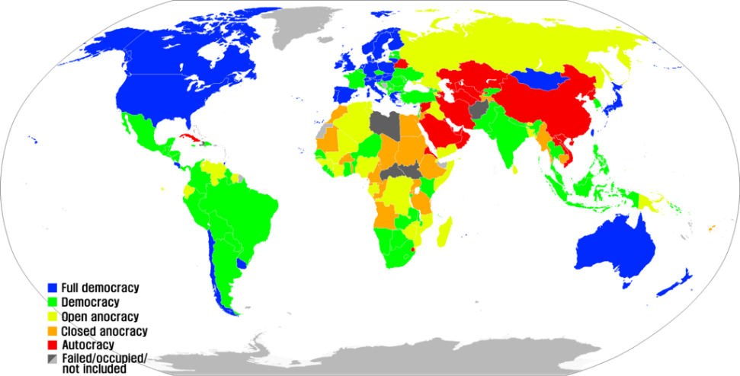
Standard Messungen der Demokratie
Freedom House
Polity 4

Slide 6
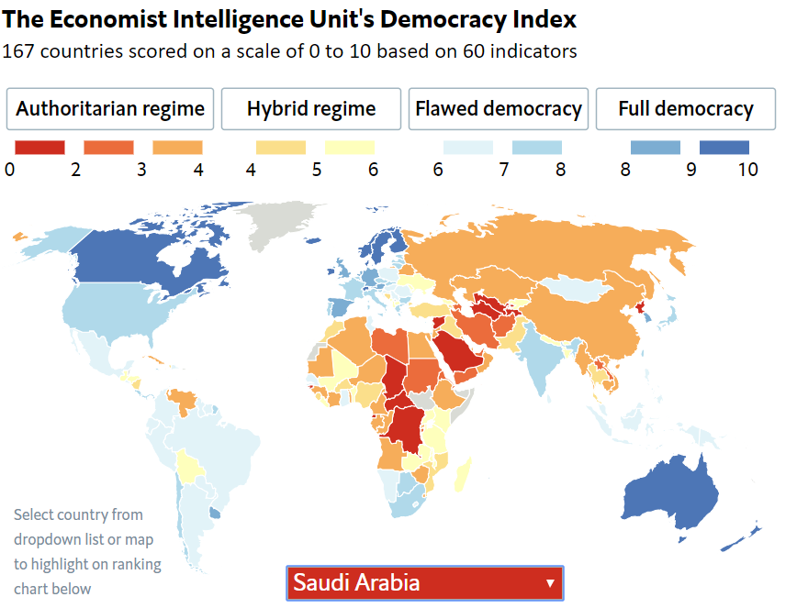

Slide 7
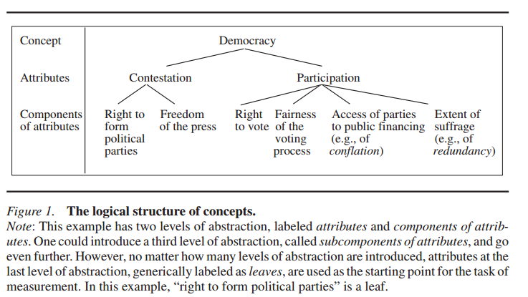

Slide 8
Demokratie – Index
Einfacher Durschnitt von 5 Kategorien
Wahlprozess und Pluralismus
Funktionsweise der Regierung
Politische Teilhabe
Politische Kultur
Bürgerrechte
In jeder Kategorie – Summe von Unterfragen (0, 0.5, 1)
http://pages.eiu.com/rs/753-RIQ-438/images/Democracy_Index_2017.pdf
Notes:
http://pages.eiu.com/rs/753-RIQ-438/images/Democracy_Index_2017.pdf

Slide 9
Was ist eine gute Operationalisierung?
Gute Operationalisierungen haben hohe Validität und hohe Reliabilität
Validität: Wie gut deckt die Messung das Konzept ab?
Augenscheinvalidität
Konstruktvalidität
Konvergenzvalidität
Diskriminanzvalidität
Kriteriumsvalidität
Diagnostische Validität
Prognostische Validität
Reliabilität : Wie akkurat deckt die Messung das Konzept ab?
Notes:
Note: In der Lektuere wird dies anders diskutiert

Slide 10
Diskussion und Reflektion
Wie definiert ihr eure Konzepte?
Wie würdet ihr eure Konzepte dann messen?

